Slide 1




Bases de datos en AWS (RDS, DynamoDB, Redshift)

Slide 2
Índice
Tipos de bases de datos en AWS
¿Qué es AWS Redshift?
Características de AWS Redshift
Lab - AWS Redshift

Slide 3
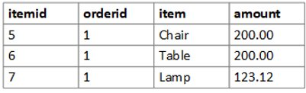
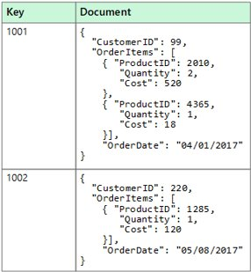
Tipos de Bases de datos en AWS
Bases datos relacionales:
Son las que estamos acostumbrados a usar la mayor parte de nosotros. Existen desde los años 70. Si pensamos en una hoja de cálculo (Excel):
Base de datos
Tablas
Filas
Campos (Columnas)
Bases de datos no relacionales:
Las bases de datos no relacionales están diseñadas para modelos de datos específicos y tienen esquemas flexibles para crear aplicaciones modernas:
Base de datos
Colección = Tabla
Documento = Fila
Pares clave-valor = Campos

Slide 4
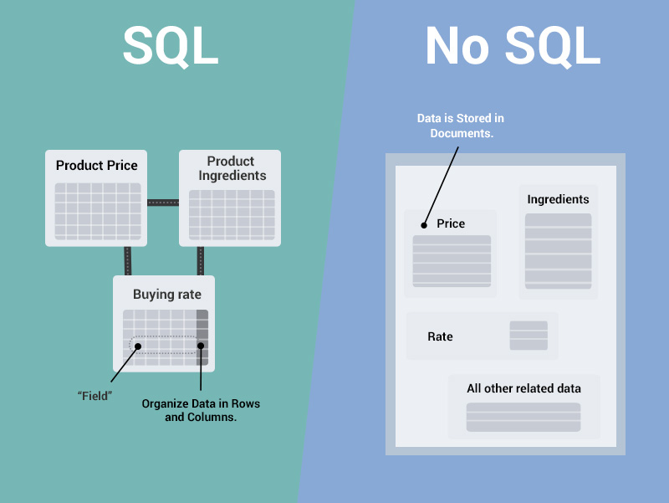
Tipos de Bases de datos en AWS

Slide 5
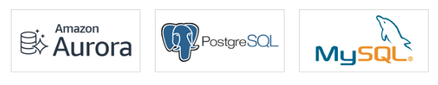

Tipos de Bases de datos en AWS
Motores de bases de datos RDS en AWS:
AWS Aurora
PostgreSQL
MySQL
MariaDB
Oracle
Microsoft SQL Server

Slide 6
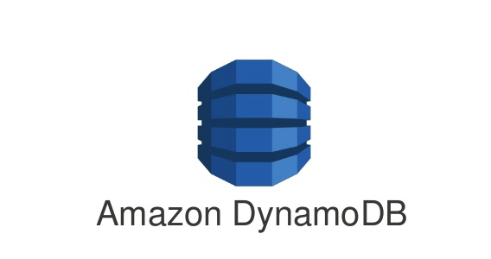
Tipos de Bases de datos en AWS
Motores de bases de datos NoSQL en AWS:
DynamoDB

Slide 7
¿Qué es AWS Redshift?
AWS Redshift es servicio de data warehouse en cloud rápido, potente y altamente escalable.
Podemos hacer uso de Redshift a pequeña escala desde sólo 0.25$ la hora o pagar por adelantado si vamos a hacer uso intensivo a razón de 1000$ por TB por año
El coste es prácticamente una décima parte comparado con otras soluciones de data warehousing del mercado

Slide 8
Características de AWS Redshift
Procesamiento de datos en paralelo de forma masiva
Aprendizaje automático
Almacenamiento en caché de resultados
Aprovisionamiento automatizado
Copias de seguridad automatizadas
Tolerante a fallos
Almacenamiento seguro y muy escalable

Slide 9
Arquitectura de AWS Redshift
Un sólo nodo (160GB)
Multi Nodo
Leader Node (gestiona las conexiones de los clientes y recibe las queries)
Compute Node (almacena los datos y ejecuta las queries y los cálculos). Podemos desplegar hasta 128 Compute Nodes

Slide 10
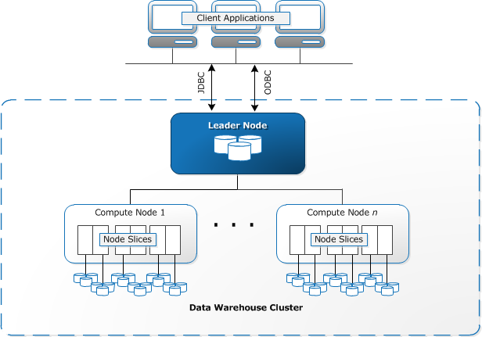
Arquitectura de AWS Redshift

Slide 11
Compresión avanzada en AWS Redshift
Las bases de datos columnares pueden ser comprimidas mucho más que las basadas en filas debido a que los datos similares se almacenan secuencialmente en los discos
AWS Redshift emplea varias técnicas de compresión, consiguiendo mejoras respecto a data stores tradicionales
Cuando cargamos datos en una tabla vacía, AWS Redshift automáticamente muestrea los datos y escoge el sistema de compresión más apropiado

Slide 12
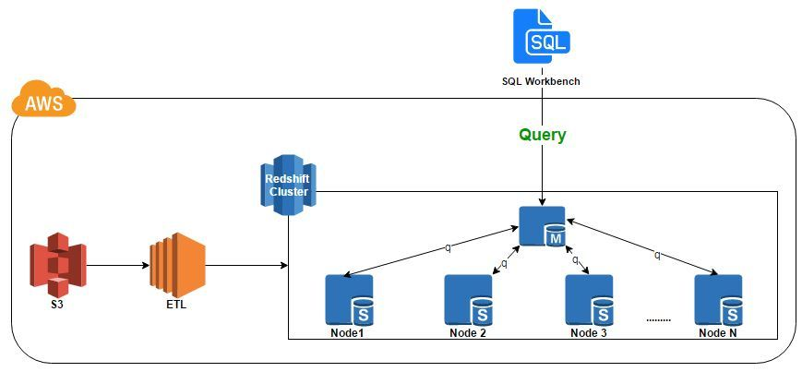
Procesamiento masivo paralelo (MPP) en AWS Redshift
AWS Redshift distribuye los datos y la carga de las queries automáticamente entre todos los todos
AWS Redshift simplifica el escalado y hace sencillo añadir nodos, permitiendo con ello poder mantener el rendimiento de consulta de nuestros datos

Slide 13
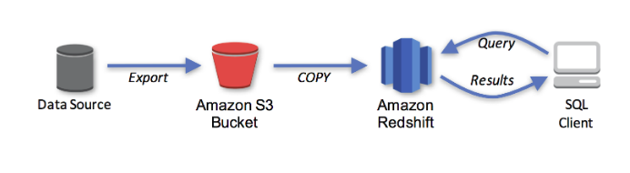
Carga de datos en AWS Redshift
Los datos se exportan desde el sistema de origen de la compañía (una base de datos por ejemplo)
Los datos se suben a un bucket de AWS S3, si es posible comprimidos para ahorrar espacio
Los datos que se suben a AWS S3 se copian en tablas de AWS Redshift con el comando COPY
Utilizamos un cliente SQL para hacer queries a los datos que hemos copiado en AWS Redshift
Obtenemos el resultado de nuestras queries a través del cliente SQL

Slide 14
Backups en AWS Redshift
Están habilitados por defecto con un periodo de retención de un día
El periodo máximo de retención es de 35 días
AWS Redshift siempre trata de mantener al menos 3 copias de nuestros datos (el original, la réplica en los compute nodes y un backup en AWS S3)
AWS Redshift también puede replicar las snapshots de forma asíncrona a AWS S3 en otra región para permitir recuperación de datos ante fallos en una región

Slide 15
Costes en AWS Redshift
Se cobra por horas de compute nodes
Se factura una unidad por nodo por hora. Si tenemos 3 nodos en nuestro cluster 24 horas al día 7 días a la semana, se facturarán 2160 horas de compute nodes
El leader node no tiene coste, sólo se cobra en base a los compute nodes
Backups
Trasferencia de datos (dentro de la VPC)

Slide 16
Disponibilidad en AWS Redshift
Sólo disponible en una zona de disponibilidad. No podemos desplegarlo en multi AZ
Podemos restaurar snapshots en una nueva AZ en caso de pérdida de servicio en alguna de las AZs

Slide 17
¿Cuál es la mejor manera de aprender sobre bases de datos en AWS?
"For the things we have to learn before we can do them, we learn by doing them"
Aristóteles

Slide 18
Lab - AWS RDS
¿Qué hemos aprendido?
Cómo crear una base de datos MySQL en AWS RDS
Cómo configurar el security group creado por defecto para poder acceder a la base de datos desde otras instancias
Cómo conectarnos a la base de datos que hemos creado
Cómo borrar la base de datos creada

Slide 19
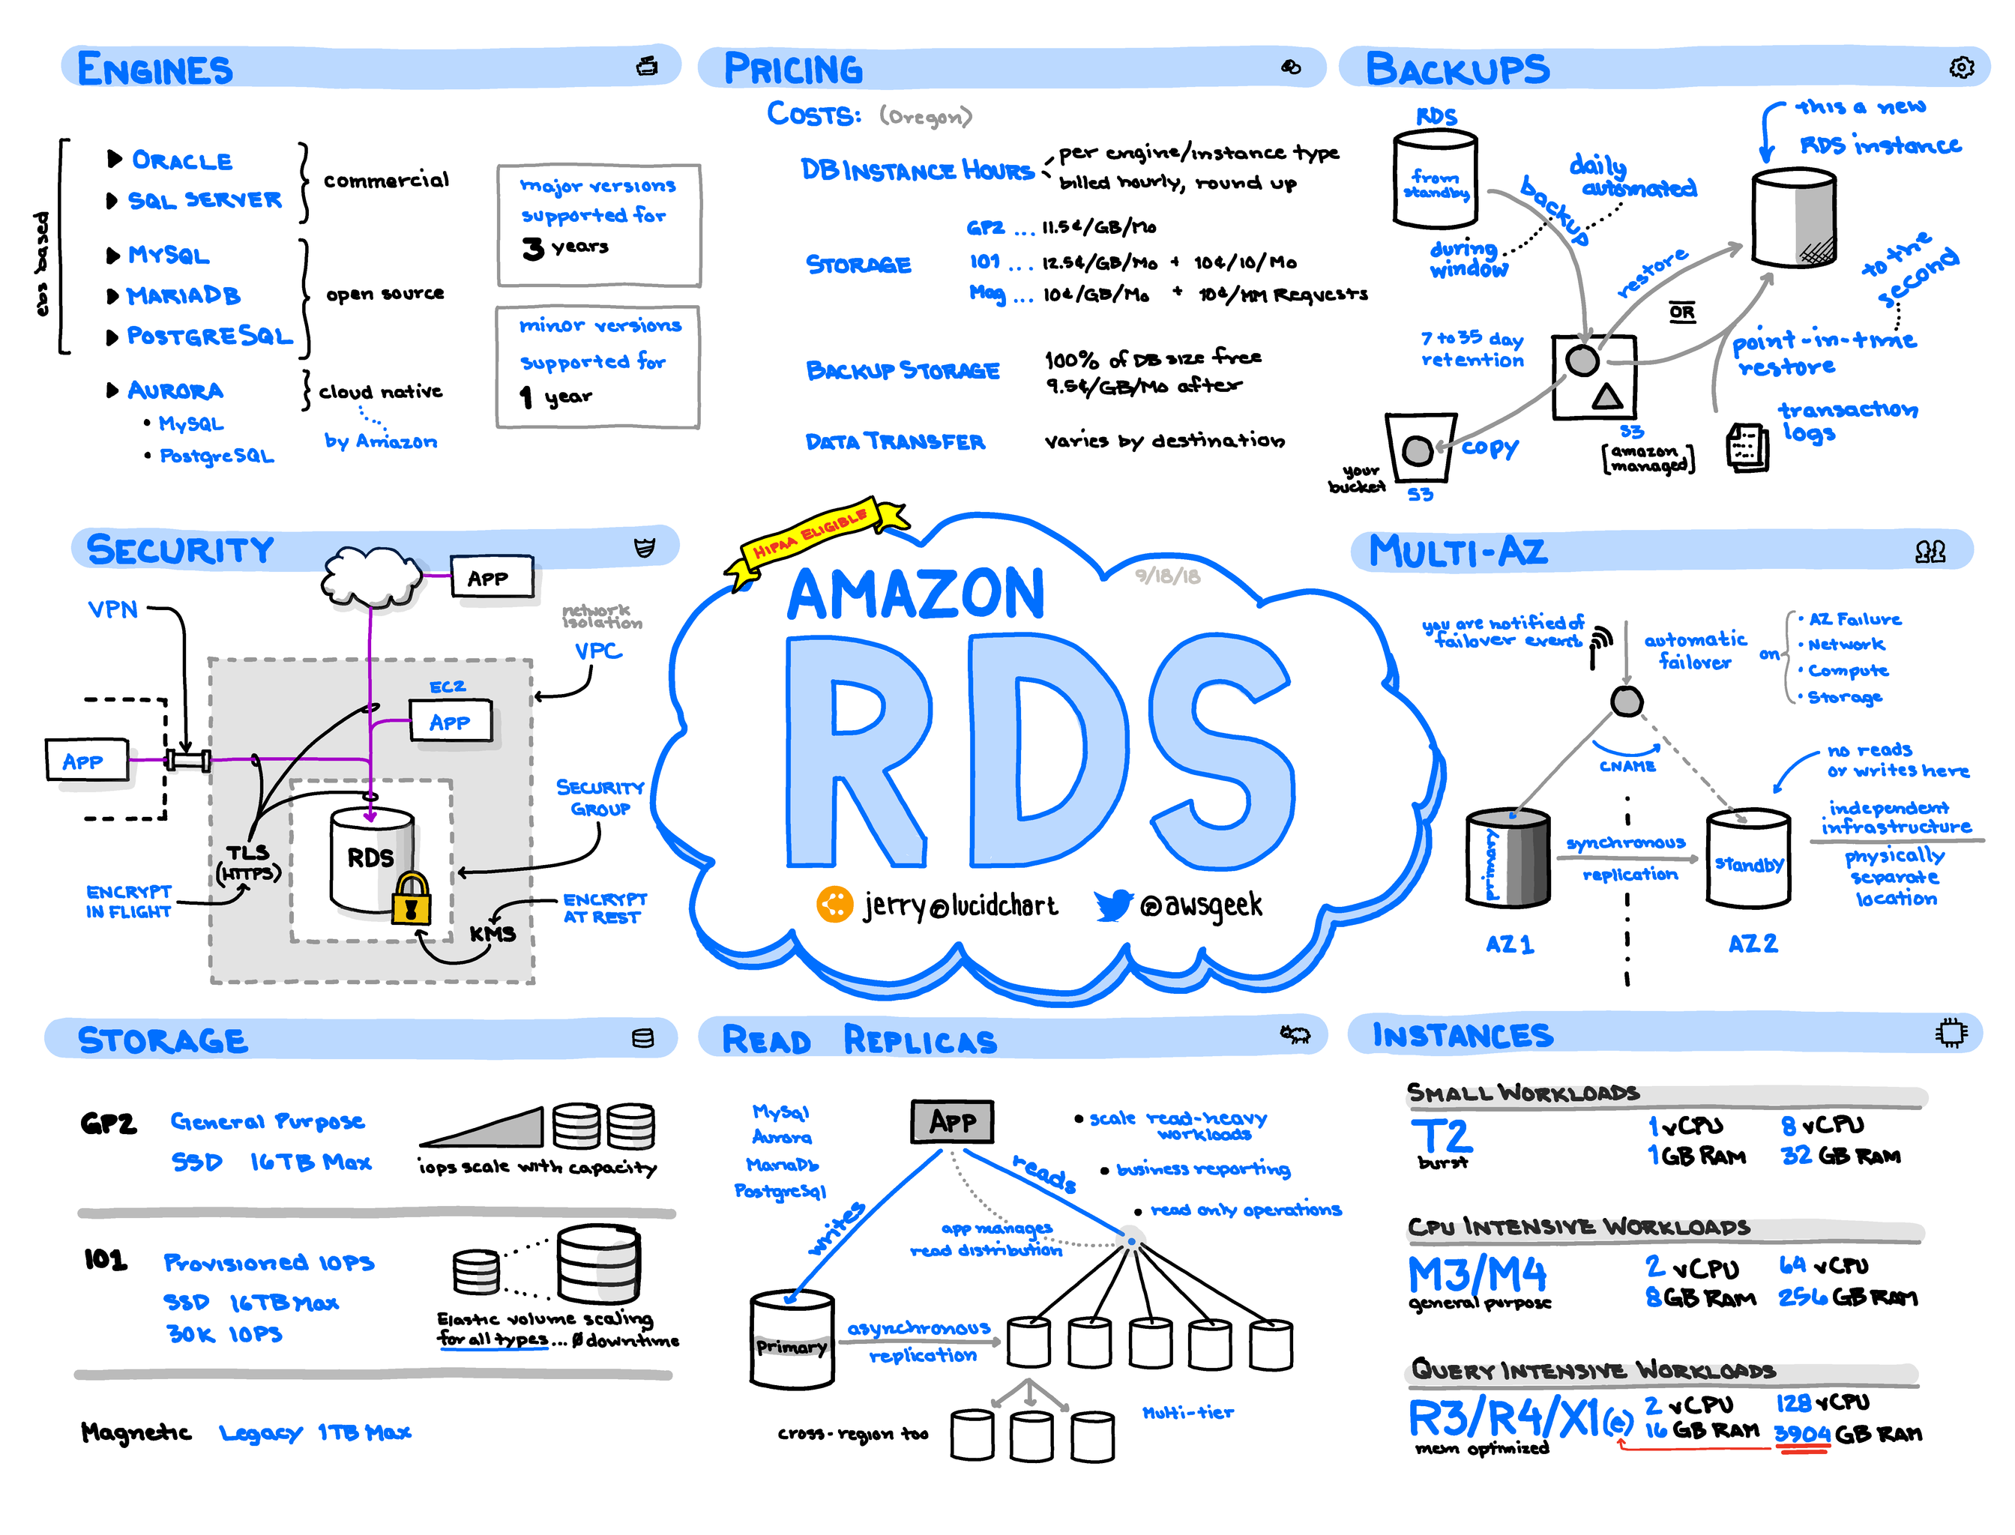
Tipos de Bases de datos en AWS

Slide 20
Consejos - RDS
Si queremos usar MongoDB o Cassandra tenemos que buscar alternativas
Las instancias RDS tienen por defecto zona UTC

Slide 21
Importante - RDS
Tienen las restricciones de volúmenes EBS
Hay que evaluar la BBDD escogida porque igual no tiene todas las funcionalidades que necesitamos
Si usamos RDS con failover nuestros clientes tienen que atender al failover por DNS que nos aporta RDS
Limite de 6TB

Slide 22
Lab - AWS Redshift
¿Qué hemos aprendido?
Cómo crear un clúster de AWS Redshift
Cómo conectarnos a un clúster de AWS Redshift
Cómo crear una tabla en AWS Redshift
Cómo copiar datos de AWS S3 a una tabla de AWS Redshift
Cómo hacer queries en AWS Redshift
Consultar métricas en la interfaz de AWS Redshift

Slide 23
Consejos - Redshift
Muchas herramientas de BI son compatibles y se pueden integrar con AWS Redshift
Podemos tunear AWS Redshift para mejorar el rendimiento en función de nuestro caso de uso
Debemos hacer limpieza de tablas (VACCUM) para mejorar el rendimiento de nuestras queries

Slide 24
Importante - Redshift
AWS Redshift no escala horizontalmente. No podemos hacer múltiples queries en paralelo
El leader node es un punto único de fallo
El leader node puede hacer de cuello de botella en operaciones que se ejecuten sobre él
Redshift no soporte despliegues en multi AZ
Durante la ingesta de datos, el rendimiento de las queries se degrada
Nunca se debe escalar un clúster que esté en funcionamiento. Lo suyo es crear uno nuevo a partir de spanshots del original, escalarlo y pasar a usar este nuevo clúster

Slide 25
Resumen
¿Qué hemos aprendido en este módulo?
Conocer la diferencia entre bases de datos relacionales y no relacionales
Conocer los tipos de datos que nos ofrece AWS
Conocer qué es AWS Redshift
Aprender a usar servicios de bases de datos en AWS

Slide 26

Preguntas

Slide 27
Unai Arríen
Email de contacto: unai.arrien@gmail.com

